Slide 1





Att tänka på vid skriptning på företag
Crew

Slide 2
Att tänka på vid skriptning på företag
Tänk alltid till innan
Struktur
Namn
Kommentera
Inget hårdkodat
Administratör
Kontroll
Beroenden
Errorhantering
Logghantering
Versionshantering/Backup
Editorer

Slide 3

Tänk ALLTID till innan
Vad ska du göra för skript?
Varför ska du göra skriptet?
Vad och vilka kommer att vara inblandade?
Hur många datorer/servrar ska det köras ifrån?
Tänk STÖRRE
Tänk samma

Slide 4
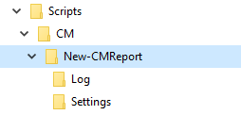
Struktur
Skapa en struktur för skriptet/skriptena
Oavsett om det är lokalt, på server eller i molnet
Använd samma hela tiden

Slide 5

Namn
Använd samma standard varje gång
Använd namn som man kan koppla till det som det används för
Skript
Funktioner
Variabler
Loggfiler

Slide 6

Kommentarer
Kommentera början på script
Kommentera början på funktioner
Kommentarbaserad hjälp
Kommentera så mycket som möjligt
Kommentera luftigt

Slide 7

Inget hårdkodat
Eller åtminstone så lite som möjligt!
Använd inställningsfiler eller parametrar om möjligt
Använd variabler högt upp i skriptet eller funktionen
Sökvägar

Slide 8

Administratör
Kör alltid skript som administratör
Gäller oavsett om du kör PowerShell via Prompt eller Editor
Active Directory
Filhantering
Registerhantering

Slide 9

Kontroll
Före och efter man gör saker
Finns/Finns ej
Skapades/Skapades inte
Svarar resurs
Finns share/katalog
Finns fil
Finns registernyckel

Slide 10

Beroenden
PowerShell versioner
3:e parts CMDLets
.NET
Office
PS Gallery

Slide 11

Errorhantering
För kontroll
Alltid bra att använda errorhantering
Lägg dig på en vettig nivå
Bra ihop med logghantering

Slide 12

Logghantering
Körs skriptet på användares datorer
Körs skriptet från server
Central eller lokalt sparat
Bra ihop med Errorhantering

Slide 13
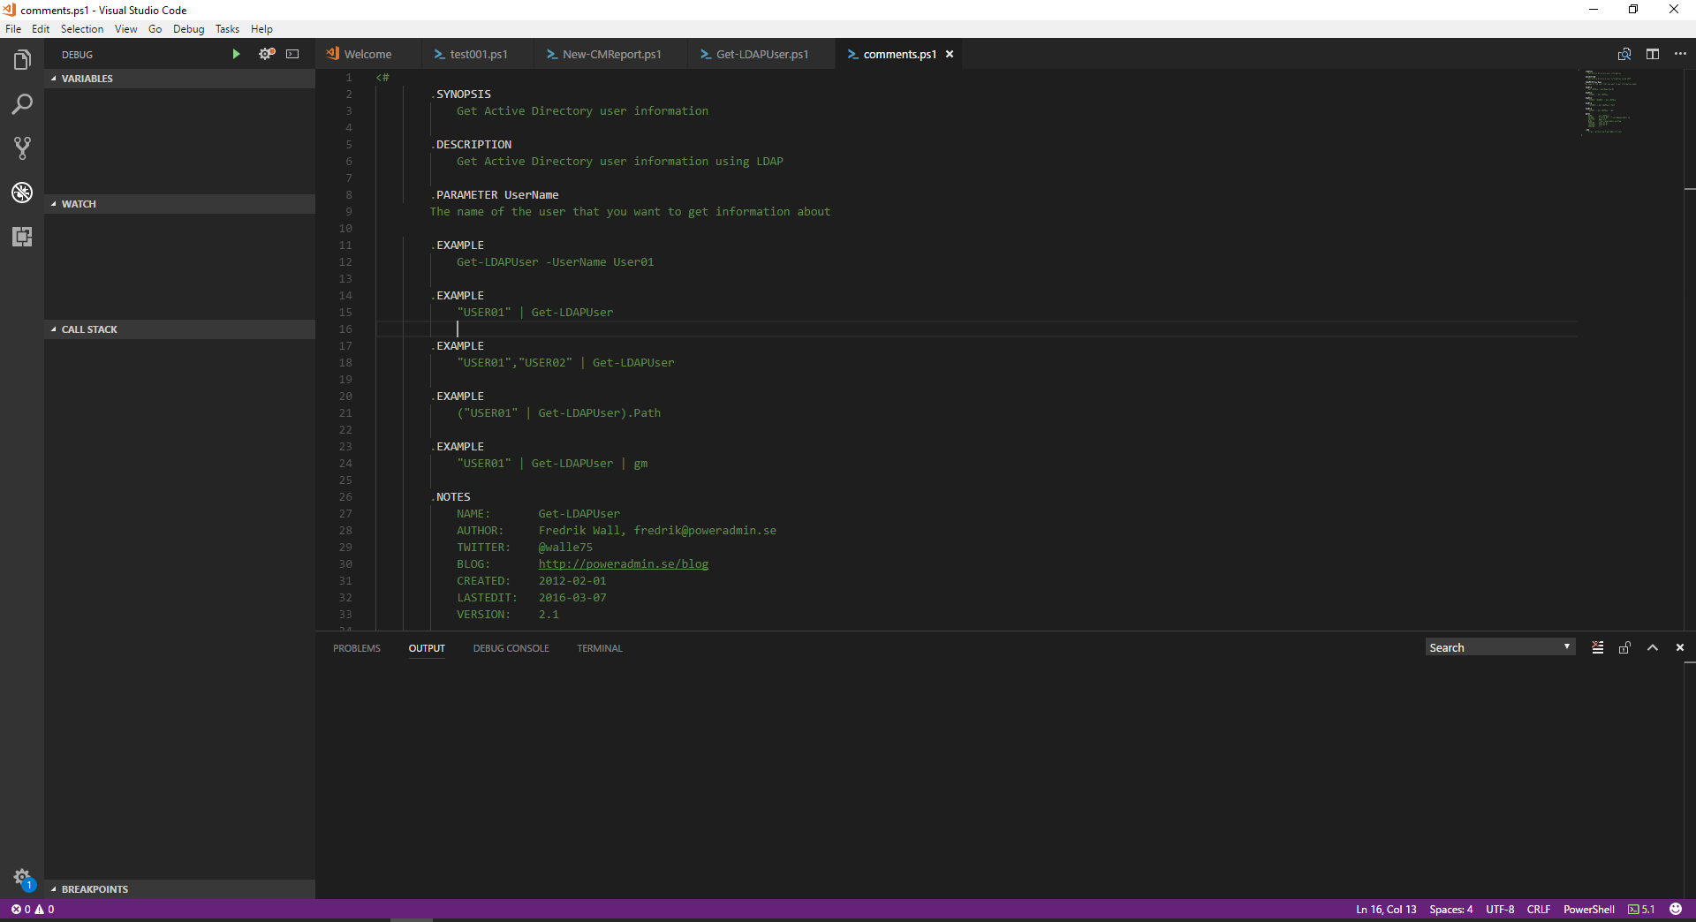
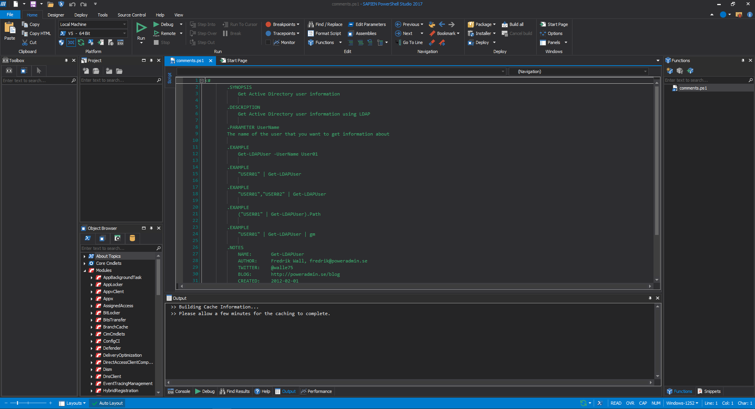
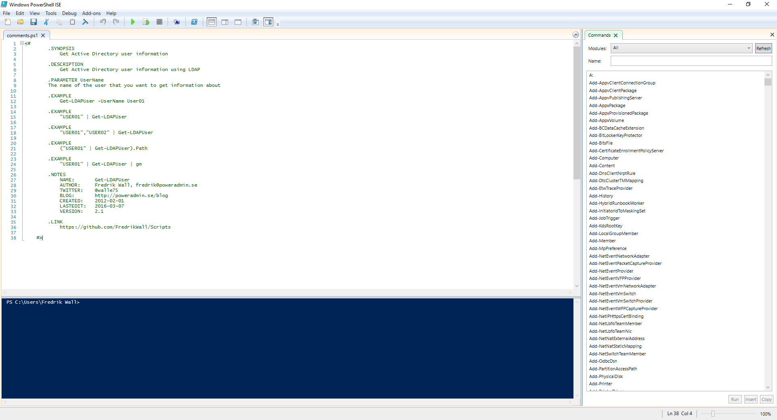
Editorer
Snabbare
Enklare
Inbyggd hjälp
Syntax
TAB completion
ISE, Visual Studio Code, PowerShell Studio

Slide 14
Versionshantering

